Slide 1

COMPUTER
信息技术基础项目化教程
信息技术基础(Windows11+WPS Office）
主讲教师：智能工程学院 董亚男

Slide 2
单元 3 WPS Office 表格处理
任务 3.1 制作学生基本信息表
目录
任务 3.2 美化学生基本信息表
任务 3.3 统计学生成绩
CONTENTS
任务 3.4 创建学生成绩图表
任务 3.5 管理学生成绩
任务 3.6 创建学生成绩透视表和透视图

Slide 3
教学目标
1
掌握 WPS 表格公式和简单函数的使用方法，理解表格处理的方式
具备熟练地使用 WPS 表格公式、灵活使用 WPS 表格简单函数的能力
2
知识
目标
能力
目标
采用演示法、讲授法、练习法、任务驱动法、项目化教学
教学
方法
素质目标
培养学生信息数字化思维、信息化办公能力
3
4

Slide 4
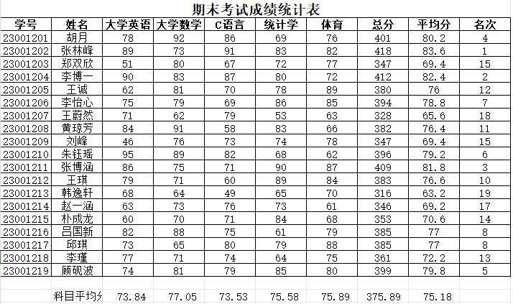
任务要求
统计学生成绩
经过了一学期的学习，同学们的期末考试成绩出来了，王老师需要对同学们的期末成绩进行统计，包括每个同学总分、平均分、个人名次及每科的平均分，结果如图所示。

Slide 5
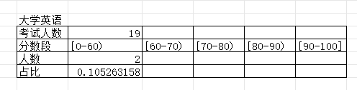
任务要求
统计学生成绩
对大学英语的成绩进行分析，统计每个分数段的人数以及占比，结果如图所示。

Slide 6
学习目标
任务 3.3 统计学生成绩
计算总分
一
五
统计考试人数
二
六
统计每个分数段人数
计算平均分
三
七
统计占比
计算名次
四
计算每科平均分

Slide 7
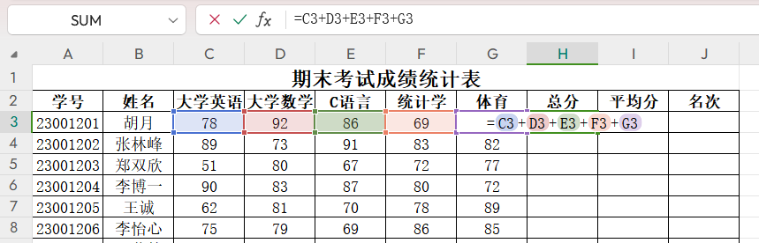
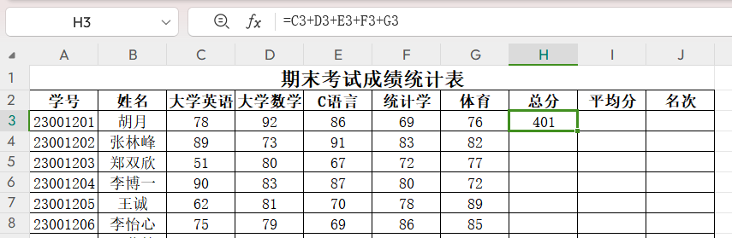
（一）计算总分
1. 使用公式。
打开指定素材文件夹下的“3.3 素材.xlsx”文件。
选择工作表中单元格 H3。
在单元格内输入“=C3+D3+E3+F3+G3”，如图 1 所示，然后按【Enter】键，在单元格 H3 内显示第一个学生的总分，如图 2 所示。
鼠标左键按住单元格 H3 的填充柄，向下拖动到 H21，其他同学总分将通过复制公式自动填充计算后的结果。
图1
图2

Slide 8
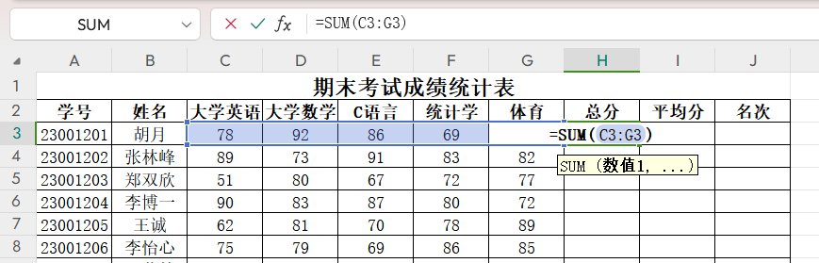

（一）计算总分
2. 使用函数。
选择工作表中单元格 H3。
单击【开始】选项卡下的【求和】下拉按钮，单击下拉列表中的【求和】选项，如图 1 所示，然后按【Enter】键或者编辑栏中【 】，结果如图 2 所示。
采用拖动填充柄的方法自动填充其他同学总分。
图1
图2

Slide 9
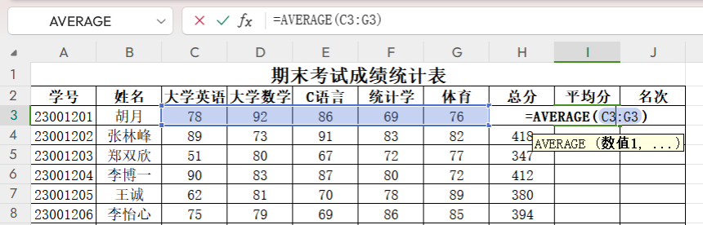
（二）计算平均分
平均分的计算和总分的计算一样，有两种方法，使用公式或使用函数。
公式使用“=(C3+D3+E3+F3+G3)/5”，函数使用 AVERAGE( )。
如图所示，使用函数计算平均分。

Slide 10
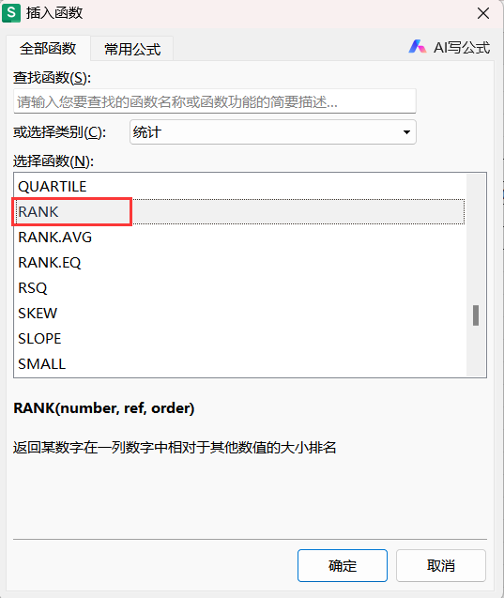
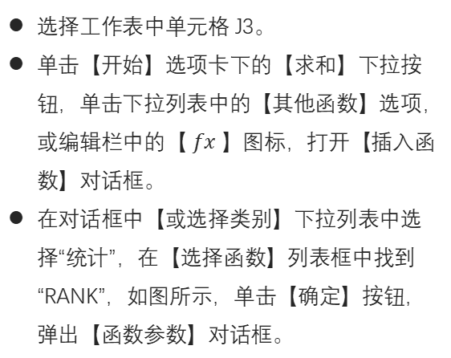
（三）计算名次
选择工作表中单元格 J3。
单击【开始】选项卡下的【求和】下拉按钮，单击下拉列表中的【其他函数】选项，或编辑栏中的【 $fx$ 】图标，打开【插入函数】对话框。
在对话框中【或选择类别】下拉列表中选择“统计”，在【选择函数】列表框中找到“RANK”，如图所示，单击【确定】按钮，弹出【函数参数】对话框。

Slide 11
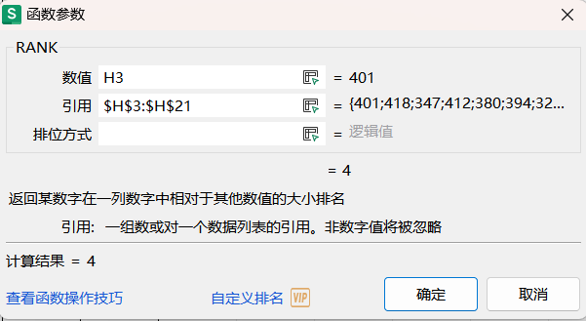
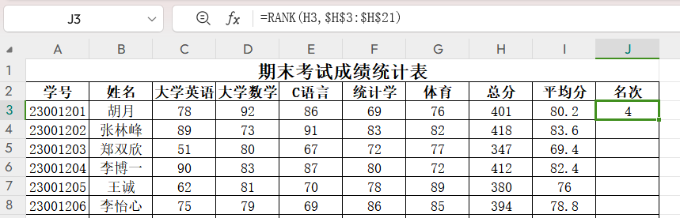
（三）计算名次
在【函数参数】对话框中设置“数值”参数为 H3，设置“引用”参数为$H$3:$H$21，“排位方式”参数默认设置，单击【确定】按钮，如图 1 所示，在 J3 单元格中将显示第一个同学总分在所有同学总分中的排名名次，如图 2 所示。
图1
图2

Slide 12
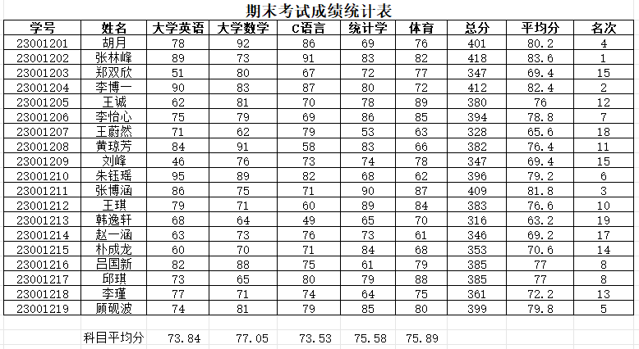
（三）计算名次
鼠标左键按住 J4 单元格填充柄，向下拖动到 J21，其他同学的排名名次将通过复制公式自动填充，最后的结果如图所示。

Slide 13
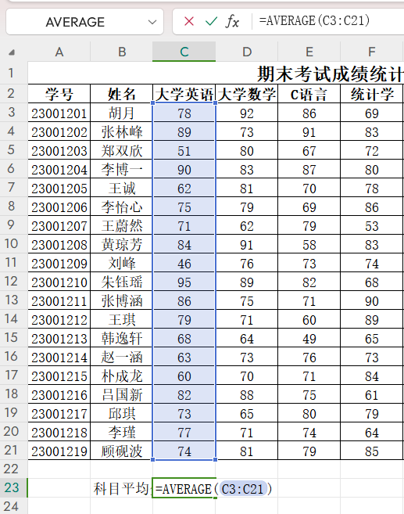
（四）计算每科平均分
计算每科平均分与计算每个学生的平均分的操作方法类似，注意框选区域的选择，如图所示。计算完的平均分小数点后有 8 位，通过设置单元格格式，将平均分小数点后设置为 2 位。

Slide 14
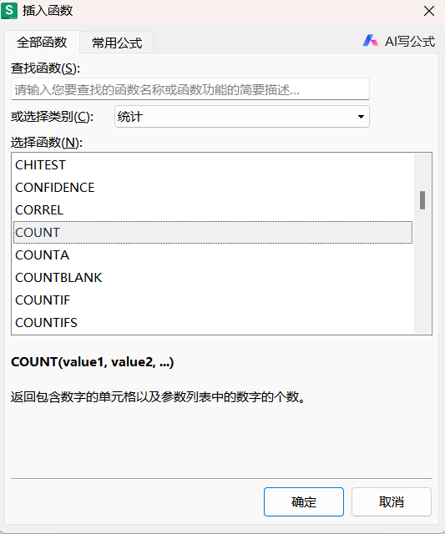
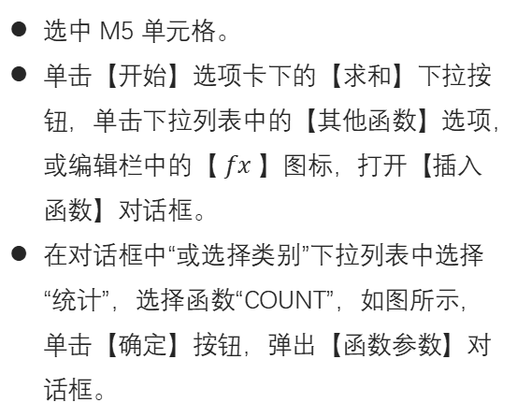
（五） 统计考试人数
选中 M5 单元格。
单击【开始】选项卡下的【求和】下拉按钮，单击下拉列表中的【其他函数】选项，或编辑栏中的【 $fx$ 】图标，打开【插入函数】对话框。
在对话框中“或选择类别”下拉列表中选择“统计”，选择函数“COUNT”，如图所示，单击【确定】按钮，弹出【函数参数】对话框。

Slide 15
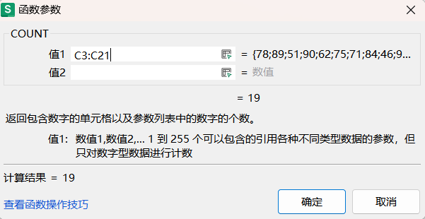
（五） 统计考试人数
在【函数参数】对话框中设置“值”参数为 C3:C21，单击【确定】按钮，如图所示，在 M5 单元格中将显示大学英语的考试人数 19。

Slide 16
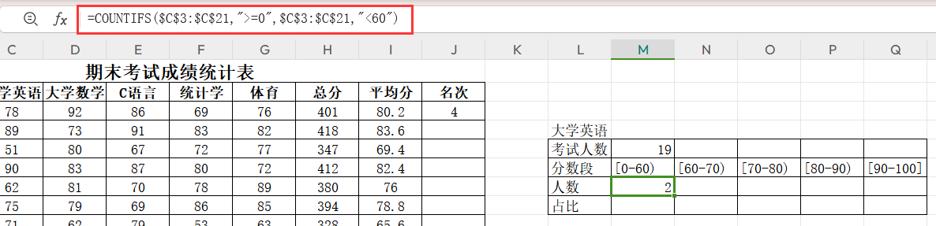
（六） 统计每个分数段人数
选中 M7 单元格。
在 单 元 格 或 者 编 辑 栏 中 输 入 公 式，输入完毕按【Enter】键或者单击编辑栏的【 】按钮，60 分以下的人数将显示在 M7 单元格中，如图所示。
鼠标左键按住 M7 单元格的填充柄，拖动到 Q7 单元格，依次修改 N7、O7、P7、Q7 单元格中公式的条件，各分数段的人数将显示在 N7、O7、P7、Q7 单元格中。

Slide 17
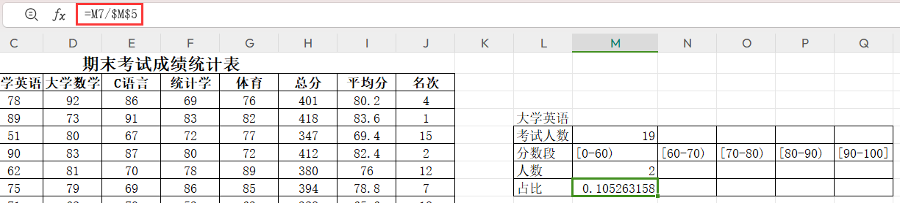
（七） 统计占比
选中 M8 单元格。
在单元格或编辑栏中输入公式“=M7/$M$5”，输入完毕按【Enter】键或者单击编辑栏的【 】按钮，60 分以下的人数占比显示在 M8 单元格内，如图所示。
鼠标左键按住 M8 单元格的填充柄，拖动到 Q8 单元格，将其他分数段的占比自动填充上。

Slide 18
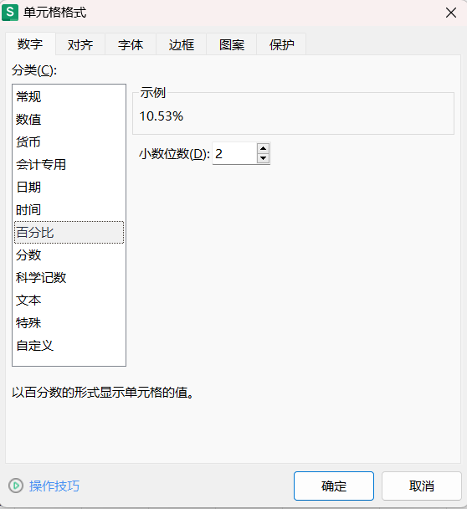
（七） 统计占比
选中 M8:Q8 单元格区域，右键单击，在弹出的快捷菜单中选择【设置单元格格式】选项，打开【单元格格式】对话框，在【数字】选项卡的【分类】中选择“百分比”，【小数位数】设置为“2”，单击【确定】按钮，如图所示。
单击快速访问工具栏中的【保存】按钮，将完成所有统计后的表格保存。

Slide 19
掌握WPS表格公式和简单函数
01
课堂小结
通过公式与简单函数进行计算操作
02
通过公式与简单函数进行统计操作
03

Slide 20
COMPUTER
信息技术基础(Windows11+WPS Office）
THANKS

